Slide 1

Escola Municipal Reina Violant

Slide 2

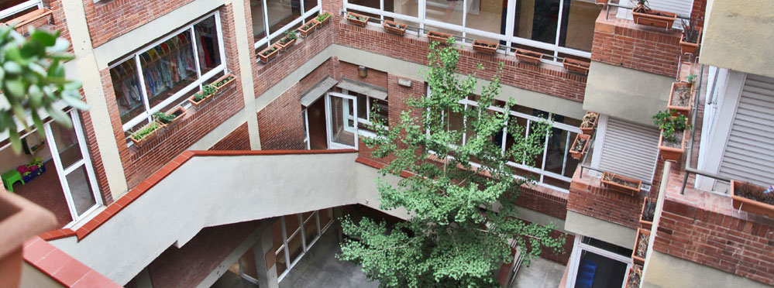
TRETS GENERALS DE L’ESCOLA
QUI SOM?
SOM ESCOLA PÚBLICA, CATALANA, LAICA, INCLUSIVA, DEMOCRÀTICA, PARTICIPATIVA, QUE TREBALLEM PER LA QUALITAT EDUCATIVA.
Fomentem les ganes d’aprendre, la curiositat, la descoberta, l’observació, la formulació d’hipòtesis i l’experimentació, mitjançant l’aprenentatge significatiu.
Afavorim les actituds de respecte i de valoració de l'entorn.

Slide 3
QUÈ FEM?
APLIQUEM EL CURRÍCULUM MITJATÇANT EL TREBALL PER PROJECTES:
TRANSVERSALS D’ESCOLA.
ESCOLLITS PELS ALUMNES.
PROPOSATS PER LES MESTRES.
ENSENYEM A UTILITZAR LLIBRES DE CONSULTA.
TREBALLEM AMB EINES AUDIOVISUALS.
IMPULSEM L’AUTONOMIA DE L’ALUMNAT A L’HORA D’ESTRUCTURAR ELS SEUS APRENENTATGES: tècniques de treball, recerca d’informació i pautes d’estudi.

Slide 4
TIPUS DE PROJECTES QUE ENGEGUEM A L’ESCOLA
PER TREBALLAR AMB L’ALUMNAT:
Projectes generals d’escola: Els escollim cada any, i estan relacionats amb personatges, fets històrics o culturals, temes d’interès artístic o social...
Els treballem a tots els cursos, adaptant-los a cada nivell.
Projectes transversals d’escola: Són permanents i formen part del Projecte Educatiu de Centre (PEC):
Valors i Convivència: La Pau: Treball sobre la pau en diferents vessants (personatges, els drets humans, organitzacions que la defensen, lleis, aspectes diversos relacionats amb la pau...
Expressió Escrita (poesia): Jocs Florals.
Expressió oral i dramatització: El teatre: representació d’obres teatrals per a cada curs.
Projectes d’aula en els que es treballen les diverses àrees de manera interdisciplinària: A partir d’un tema d’interès concret, es treballen diversos aspectes i matèries, tot relacionant-los amb el projecte central.

Slide 5
APORTEM RECURSOS D’ESTUDI I COMPRENSIÓ: (PROGRAMA 1,2,3, COOP, a 6è). REALITZEM SORTIDES DE CONVIVÈNCIA, LÚDIQUES, PEDAGÒGIQUES, VISITES I ACTIVITATS AL BARRI I COLÒNIES. TREBALLEM AMB DIFERENTS METODOLOGIES: ACTIVITATS INTERCICLES, GRUPS PARTITS, PETITS GRUPS, TREBALL PER PARELLES... TREBALL INDIVIDUAL. SOM UNA ESCOLA OBERTA A LES APORTACIONS DE LES FAMÍLIES MITJANÇANT REUNIONS PERIÒDIQUES, AMB XERRADES SOBRE TEMES D’INTERÈS, COMPARTIM FORMACIONS I COMPARTIM CRITERIS I PROPOSTES. IMPULSEM LA PARTICIPACIÓ EN ACTIVITATS COMUNES AMB ALTRES ESCOLES: CONGRESSOS, CONCURSOS, INTERCANVI D’EXPERIÈNCIES,, JOCS, ACTIVITATS CULTURALS DIVERSES...

Slide 6
PARTICIPEM EN ACTIVITATS A LES INSTITUCIONS PÚBLIQUES I DEL BARRI. GUÀRDIA URBANA, AUDIÈNCIA PÚBLICA, DRET A LES ESCOLES, RECER KIDS, CONGRÉS DE LA CIÈNCIA I ESCOLES SOSTENIBLES.
EDUQUEM LES EMOCIONS EN LA VIDA QUOTIDIANA I EN ELS ESPAIS D’ACCIÓ TUTORIAL (SETMANALMENT).
IMPULSEM L’APRENENTATGE DE LA LLENGUA ESTRANGERA: PROGRAMA GEP, AUXILIARS DE CONVERSA (CURS VINENT) I UNA MATÈRIA EN ANGLÈS AL CICLE SUPERIOR (CLIL).
TREBALLEM L’EDUCACIÓ GLOBAL I LA CONVIVÈNCIA: EL CLAUSTRE REP FORMACIÓ PER A ELABORAR EL PLA DE CONVIVÈNCIA (D’EDUCACIÓ PER A LA IGUALTAT DE GÈNERE (COEDUCACIÓ) I PROJECTE PER A LA PREVENCIÓ DEL BULLYING.

Slide 7
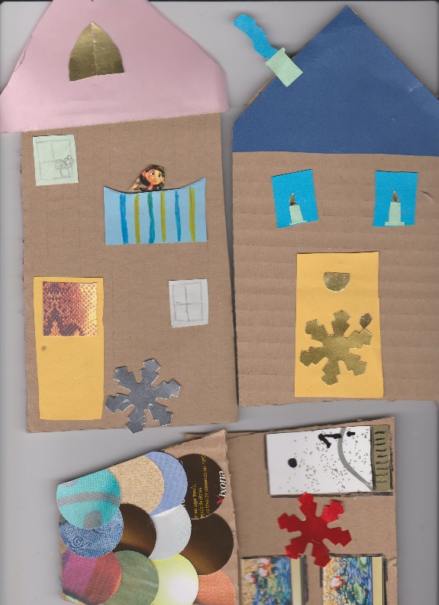
TREBALLEM LA INCLUSIÓ I LA DIVERSITAT.
NEE: TREBALL DE SUPORT PER ALS NENS/ES AMB NECESSITATS EDUCATIVES ESPECIALS.
SEP: REFORÇOS EN ELS DIFERENTS CICLES FET PER LES MESTRES DE CADA EQUIP DOCENT.

Slide 8

ASPECTES METODOLÒGICS:
COM HO FEM?
L’alumnat és el protagonista de l’aprenentatge.
Treball per projectes, espais, racons i tallers.
Per franges horàries.
Treball cooperatiu.
Autoavaluació.
Coavaluació.
Aprenentatge significatiu.
Personalització dels aprenentatges.
Autonomia en la recerca de coneixement i formació de l’esperit crític.

Slide 9
PROJECTES DE FORMACIÓ DE CENTRE I D’INNOVACIÓ PEDAGÒGICA
A l’escola, pensem que és fonamental que els docents ens formem sistemàticament per créixer i per materialitzar la nostra progressió en la metodologia d’escola i en tota la globalitat dels ensenyaments, sempre tenint com a fita la qualitat educativa.
Els projectes amb els que estem compromeses, que apliquem i que ens serveixen per impulsar i projectar la innovació i progrés, tot conservant allò que creiem que cal mantenir, són els següents:
ILEC (Impuls de la Lectura; formació de tres anys de durada).
Ara Escric (Desenvolupament de les estratègies metodològiques per desenvolupar l’aprenentatge de l’expressió escrita; formació d’un any de durada).
GEP (Treball d’increment de l’ensenyament de la llengua estrangera; formació de dos anys de durada).
CLIL: Formació per impartir una matèria en anglès al Cicle Superior.
XARXES PER AL CANVI: Projecte d’innovació educativa: teatre.
AQUIPROUBULLYING: Per a l’elaboració de mesures de prevenció i tractament de l’assetjament a l’escola; formació de dos anys de durada.

Slide 10
ACTIVITATS EXTERNES EN LES QUE PARTICIPA L’ESCOLA JUNTAMENT AMB ALTRES CENTRES
L’Audiència Pública.
El Dret a les escoles.
El Congrés de la Ciència.
Recerkids.
Ara nedo.
Dansa ara.
Cantània.
Congrés d’escacs.
Jocs Florals del Districte i de la Ciutat.

Slide 11
LES FESTES I CELEBRACIONS DE L’ESCOLA
Sortida de convivència d’inici de curs.
La festa de la Castanyada.
3. La festa de santa Cecília.
4. La representació de la “Llegenda de Sant Nicolau”.
❑ El Ball dels Virolets.
❑ La cançó del Pont d’Aragó.
5. El Concert de Nadal.
6. La Setmana de la Pau.
7. La celebració del Carnaval.
8. La Plantada de Primavera.
9. L’activitat esportiva de final del segon trimestre.
10. La Festa de la Primavera.
11. La representació de “La Llegenda de Sant Jordi”.
12. Els Jocs Florals de l’Escola.
13. La Festa de Sant Ponç.
14. La representació teatral dels alumnes de sisè com a comiat de l’Escola.
15. La festa de final de curs: La celebració de l’Aniversari de la Violeta (la gegantona de l’escola).
LES FESTES I CELEBRACIONS DE L’ESCOLA
Sortida de convivència d’inici de curs.
La festa de la Castanyada.
La festa de Santa Cecília: oberta a la participació externa i de les famílies.
La representació de la “Llegenda de Sant Nicolau”.
❑ El Ball dels Virolets.
❑ La cançó del Pont d’Aragó.
5. El Concert de Nadal (activitat oberta a totes les famílies).
6. La Setmana de la Pau.
7. La celebració del Carnaval.
8. La Plantada de Primavera.
9. L’activitat esportiva de final del segon trimestre.
10. La Festa de la Primavera: festa oberta a les famílies i a la seva participació.
11. La representació de “La Llegenda de Sant Jordi” (oberta a les famílies de 5è).
12. Els Jocs Florals de l’Escola (amb la participació de les famílies).
13. La Festa de Sant Ponç (oberta a totes les famílies).
14. La representació teatral dels alumnes de sisè com a comiat de l’Escola (oberta a les famílies de 6è).
15. La festa de final de curs: La celebració de l’Aniversari de la Violeta (la gegantona de l’escola).

Slide 12

QUÈ ÉS EL CONTENT AND LANGUAGE INTEGRATED LEARNING, “CLIL”?
És una metodologia de treball pedagògica que consisteix en ensenyar una assignatura no-lingüística en un idioma estranger.
L’aprenentatge de la llengua estrangera s’introdueix de manera natural a l’àrea.
L’aprenentatge de la llengua estrangera és igual d’important que el de l’àrea no-lingüística impartida.

Slide 13
MOLTES GRÀCIES I BENVINGUTS/DES

